Slide 1



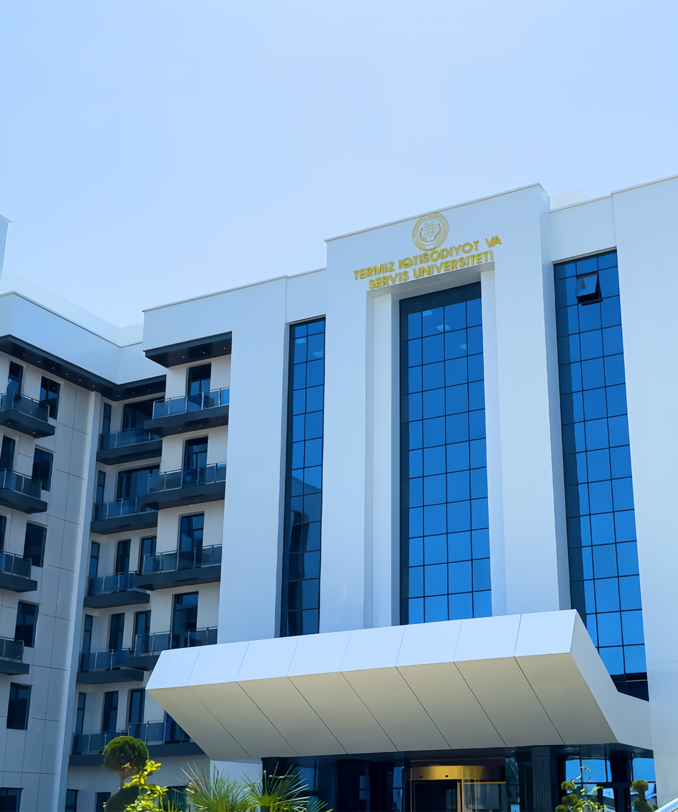
TISU
RAQAMLARDA

Slide 2






MODDIY-TEXNIK BAZANI RIVOJLANTIRISH STRATEGIYASI
Ma’naviy-ma’rifiy ishlar samaradorligi va tarbiyaviy ishlar ta’sirchanligini oshirishiga qaratilgan ilg’or texnologiyalarni joriy qilish
O’quv binolari va o’quvchi o’rinlari bilan ta’minlanganlik
UNIVERSITET YER MAYDONI
TALABALAR TURAR JOYI
Talabalar kontingenti
2023
2024
2025
2026
2027
2022-23
2023-24
2024-25
2025-26
1000
2000
250
500
30669
Talabalar turar joyiga saqlanib qolayotgan ehtiyoj
O’quv binolar sig’imining o’zgarishi
23669
+7000
200
2024
2026
2027
2023
2026
+1500
+6901
+250
+500
750
1650
16768
+50
50
250
Talabalar turar joyiga saqlanib qolayotgan ehtiyoj
Binolardagi o’quv maydonlari
200
2023
2024
2026
2026
2027
8872
+7896
UNIVERSITET O’QUV BINOLARI QUVVATI
200
Obyekt nomlari | Soni | O'quv maydoni m²
O'quv binolari | 4 | 32687,3
O'quv xonalari | 148 | 31791,4
Laboratoriya xonalari | 9 | 435,7
Kompyuter xonalari | 10 | 460,2
O'quv yordamchi binolar | 2 | 1482,8
200
50
250
250
350
Foydalanish maydoni 45 650,2
UNIVERSITET O’QUV BINOLARI QOSHIDA OCHILGAN O’QITISH KURSLARI
O’quv maydoni 32 687,3
Bir talabaga 4.2 m²
Smena koeffitsiyenti 2
№ | Mashg'ulot nomi | Mutaxassislik | Qatnashuvchi soni | Tashkil etilgan vaqti
1 | Tillarni o’qitish markazi | Ingliz, turk, rus, tillari | 800 | 2024
2 | Kasblarga o’qitish markazi | Hamshiralik ishi va Texnik stomatolog | 100 | 2025
YANGI YARATILADIGAN O’QUV O’RINLARI
QO’SHIMCHA INFRASTRUKTURA OBYEKTLARINING QURILISHI
2023
2024
2022 -2023-yy
2027 -2030-yy
UNIVERSITET IJARAGA OLGAN O’QUV BINOLARI
Tibbiyot fakulteti binosi
7500 o’rinli o’quv binosi
2025-30
Xizmat ko‘rsatish va raqamli marketing xizmatlarini yaxshilash
2000 o’rinli talabalar turar joyi (yotoxona) binosi
Tibbiy diagnostika markazini tashkil etish
№ | Ijaraga olingan bino nomi | Ijaraga olingan o’quv xonalari soni | Ijaraga olingan maydon m²
1 | Yuridik kolleji binosi | 11 | 606,6
2 | Sport kolleji binosi | 5 | 876,2
2026 -2027-yy
2025-26
2027-30
Tillarni o’qitish, IT sohasiga o’qitish, tibbiy kurslarga o’qitish markazini tashkil etish
Professor-o‘qituvchilar uchun 68 xonadonli ipoteka uylarini qurish
Ochiq va yopiq sport inshooti

Slide 3
ILMIY FAOLIYATNI RIVOJLANTIRISH ISTIQBOLLARI
01
2022-2025 YILLARDA O’QUV VA ILMIY LABORATORIYALARNING YANGILANISHI
O’QUV LABORATORIYALARI (UNIVERSITET MABLAG’LARI HISOBIDAN)
ILMIY MAKTABLAR
Termostat TSO-1/80 SPU | Tibbiy va biologik fizika
Magnitli aralashtirgich MS7-H550-Pro
Yuqori tezlikli sentrifuga D2012 plus
Raqamli pH-metr PHS-3E | Biokimyo
Peshob analizatori MS7-H550-Pro | Tibbiy va biologik kimyo
Laboratoriya elektr pechi SNOL 8.2
Operatsion zal tashkil qilish | Fiziologiya
Sevtsev jadvali. Ko’rish o’tkirligini aniqlash uchun
Qon guruhini aniqlash va qon tahlili uchun laboratoriya anjomlari jamlanmasi | Patologik fiziologiya
Dinamometr
Sevtsev jadvali. Ko’rish o’tkirligini aniqlash uchun
Nevrologik bolg’acha | Klinik anatomiya
Avtoklav-sterilizator GR85DF (avtomat)
Tsentrifuga | OXTA
Picfloumetr | Gistologiya
Spirometr
Mikroton Poliavtamat | Patologik anatomiya
EKG apparati
Avtoklav (sterilizatsiya uchun)
Hayvonot vivariya tashkil qilish | Mikrobiologiya
Roboto technology, Compyuter graphics, Mobile Apps, Web development, Desktop software, Network bo’limlardan tashkil topgan IT laboratoriyasi | Axborot texnologiyalari
Peshob analizatori MS7-H550-Pro | Dorivor o’simliklar tarkibidan alkaloidlar va boshqa kimyoviy moddalarni ajratib olish bo’yicha tadqiqotlar
Laboratoriya elektr pechi SNOL 8.2
Akvadistillyator ADEa-4-С3МО
Yuqori tezlikli sentrifuga D2012 plus
Sokslet yog’ analizatori
Raqamli statsionar pH-metr PHS-3E
Tajriba hayvonlarini saqlash uchun | Ilmiy tadqiqot asosida kasalliklarni moldellashtirish va kechish patogenezini o’rganish hamda ustivor davo usullarini eksperimental tadqiq qilish
Bioximiyaviy analizator
IFA analizator
Peshob analizatori
Qon analizatori
Termostat
Avtoklav-sterilizator
Vivariy uchun bo’lim binosi
kletkalar
Katta va kichik jarrohlik asboblari jamlanmasi
Kimyo
2022
O’zbekistonda o’sadigan o’simliklar tarkibidagi kimyoviy moddalarni ajratib olish va tibbiyotda qo’llash istiqbollari
Biofizika
2023
Organizmdagi biokimyoviy jarayonlarni fizikaviy usullar bilan o’rganish
Biologiya
2024
Surxondaryoda dorivor o’simliklarning populyatsiyasi
Ilmiy maktab sohalari
Issiq iqlim muhitida yashovchi organzimlarning kasalliklaridagi antropometrik, morfometrik va morfologik ko‘rsatkichlarining tahlili
Anatomiya
2025
Fiziologiya
2025
Organizmdagi fizologik jarayonlarni fiziologik usullar bilan o‘rganish
Organizmdagi fizologik jarayonlarni gistikimyoviy va immunogistikimyoviy usullar bilan o‘rganish
BUSINESS PROPOSAL
Gistologiya
2025
Tarix
2025
Tarix fani sohasining taʻlim jarayoniga raqamli texnologiyalar va sunʻiy intellektni joriy etish
Etnografiya
2025
Zamonaviy etnografiya fanining asosiy yo‘nalishlari va maktablari, etnos nazariyasi bilan bog‘liq ustuvor nazariy metodologik qarashlar
ILMIY MAKTAB LOYIHALARIDA TALABA VA DOKTORANTLAR ISHTIROKI
Biokimyo
2026
Qon, peshob va limfa biokimyoviy tahlili
O’QUV-ILMIY LABORATORIYALAR
Fakultet nomi | 2023 |  |  |  | 2024 |  |  | 2025 |  |  | 2026
 | O’quv laboratoriya/ yangilanish darajasi | Ilmiy laboratoriya/ yangilanish darajasi | Virtual laboratoriya to’ldirish darajasi | O’quv laboratoriya/yangilanish darajasi |  | Ilmiy laboratoriya/ yangilanish darajasi | Virtual laboratoriya to’ldirish darajasi | O’quv laboratoriya/ yangilanish darajasi | Ilmiy laboratoriya/yangilanish darajasi | Virtual laboratoriya to’ldirish darajasi | O’quv laboratoriya/ yangilanish darajasi | Ilmiy laboratoriya/ yangilanish darajasi | Virtual laboratoriya to’ldirish darajasi
Tibbiyot | 12% | 9% | 5% | 16% |  | 13% | 8% | 23% | 17% | 12% | 28% | 21% | 18%
Iqtisodiyot va axborot texnologiyalari | 10% | 7% | 4% | 12% |  | 11% | 6% | 15% | 14% | 9% | 20% | 13% | 12%
Pedagogika va ijtimoiy-gumanitar fanlar | 8% | 6% | 4% | 9% |  | 10% | 9% | 11% | 15% | 16% | 17% | 14% | 13%

Slide 4


















TERMIZ IQTISODIYOT VA SERVIS UNIVERSITETIDA YOSHLAR BILAN ISHLASH STRATEGIYASI
MA’NAVIY-MA’RIFIY ISHLAR SAMARADORLIGI VA TARBIYAVIY ISHLAR TA’SIRCHANLIGINI OSHIRISHGA QARATILGAN ILG’OR TEXNOLOGIYALARNI JORIY ETISH
MA’NAVIY-MA’RIFIY ISHLAR
1. YOSHLAR MASALALARI VA MA’NAVIY-MA'RIFIY ISHLAR SAMARADORLIGINI YANADA OSHIRISH
5. UNIVERSITET TALABA-YOSHLARI O‘RTASIDA MILLIY SPORTNI RIVOJLANTIRISH, RESPUBLIKA, OSIYO, JAHON VA OLIMPIADA CHEMPIONLARINI YETISHTIRISH MAQSADIDA UNIVERSITET DASTURINI ISHLAB CHIQISH
“TARAQQIYOT STRATEGIYASI KLASTERI” DOIRASIDA TASHKIL ETILADIGAN KLUB VA TO’GARAKLAR
Universitetda ma’naviy-ma’rifiy va tarbiyaviy boshqaruv tizimida sotsiologik va psixologik tahlil kafedralararo laboratoriyasini tashkil etish. Sohadagi rahbar kadrlar va xodimlarni tizimli o’qitishni joriy etish.
TISU shaxmat klubi
№ | Maqsadli ko’rsatkichlar | 2025 | 2026 | 2027 | 2028 | 2029 | 2030
1 | To’garak va klublar | 14 | 15 | 16 | 17 | 19 | 20
2 | O‘zbekiston, Osiyo, jahon va olimpiada chempionlari | 10 | 15 | 18 | 22 | 25 | 30
3 | 5 muhum tashabbus xonalari | 3 | 4 | 5 | 6 | 7 | 8
4 | Tanlovlar va musobaqalar g’oliblari | 5 | 8 | 12 | 15 | 18 | 20
5 | Tanlovlar va musobaqalar g’oliblari | 1 | 3 | 4 | 5 | 6 | 7
“Kitobxon talaba” to’garagi
2. TALABALAR BO‘SH VAQTINI MAZMUNLI O‘TKAZISH VA BANDLIGINI TA’MINLASH
“Taraqqiyot strategiyasi klasteri”
Sotsiologik-psixologik xizmat markazi
Universitetda tahsil olayotgan iqtidorli va ijodkor talabalar uchun ijodkor talabalar bog’i, “Book-kafe”, “Talabalar texno maydoni”ni barpo etish. “Talabalar media markazi” faoliyatini yo’lga qo’yish. Talabalar bilan ishlash bo’yicha zamonaviy texnologiyalar va yagona interaktiv klasteri markazi” faoliyatini yo’lga qo’yish.
Talabalar media markazi
Talabalar volontyorlik markazi
3. TALABALARNI O‘ZINI O‘ZI BOSHQARISH TIZIMINI TAKOMILLASHTIRISH VA FAOLIYATINI SAMARALI YO’LGA QO’YISH
TALABA-QIZLARNING FAOLLIGINI OSHIRISH
Xorijiy davlatlarning nufuzli oliy ta’lim muassasasi tajribasini o’rganish va universitet “Talabalar Kengashi” faoliyatini joriy etish.
“Talabalar ansambili”
6. MA’NAVIY-MA’RIFIY SOHADA FAOLIYATNI TIZIMLI MONITORING QILIB BORISHDA RAQAMLI TEXNOLOGIYALARNI KENG JORIY ETISH
“Universitet faxri” maxsus ko’krak nishonini joriy etish
“Chevarchilik va dizayn” to’garagi
4. TALABA-QIZLARNING IJTIMOIY FAOLLIGINI OSHIRISH, ULARNI AMALIY KASB EGASI SIFATIDA TAYYORLASH ISHLARINI TASHKIL ETISH VA TIZIMLI RAVISHDA ISH OLIB BORISH
-turli tanlov va tadbirlarni mobil ilovalar orqali o‘tkazish;
-talabalarga talabalar turar joylaridan joy ajratishni raqamlashtrish;
-jamoat tartibni saqlash maqsadida xavfsiz talaba mobil ilovasini yaratish;
-universitetda tahsil olayotgan nogironligi bo’lgan talabalarni qo‘llab-quvvatlashning samarali tizimini shakillantirish.
“Zulfiyaxonim izdoshlari” klubi faoliyatini yo’lga qo’yish
“Talabalar media markazi” faoliyatini yo‘lga qo’yish
Universitetda tahsil olayotgan iqtidorli va ijodkor talaba-qizlar uchun “Zulfiyaxonim izdoshlari” klubi faoliyatini yo’lga qo’yish, ijtimoiy himoyaga muhtoj ya’ni “Temir daftar”, “Yoshlar daftari”ga kiritilgan talaba-qizlarga bepul kasb-hunar egallashi uchun tizimli ko’maklashish.
Talabalar press klubi
Telestudiya
Mobilografiya
Grafik dizaynerlik
Mediapult
SMM menejer

Slide 5



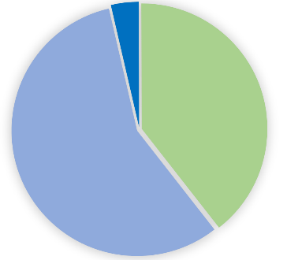

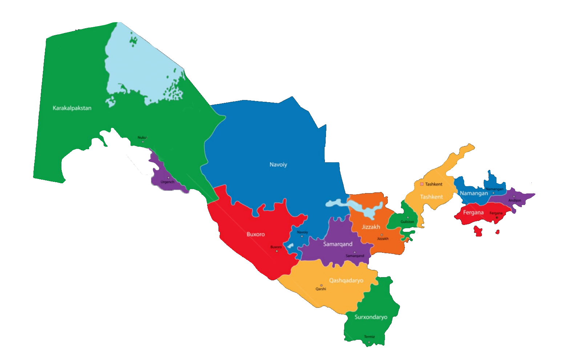


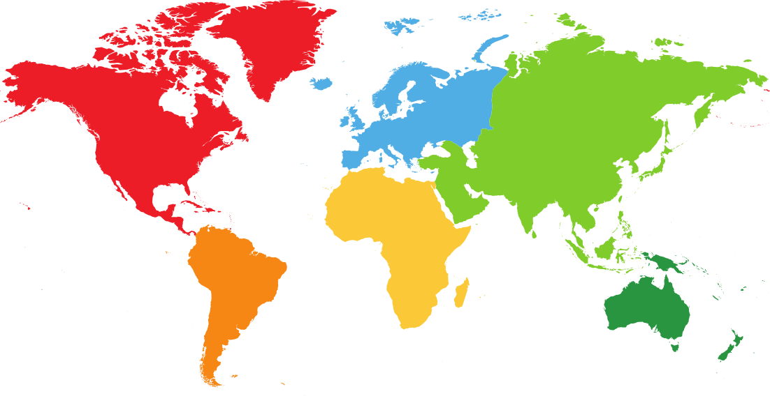














UMUMIY KO‘RSATKICHLAR
ASOSIY KO‘RSATKICHLAR
O‘QUV-USLUBIY TA’MINOT
PROFESSOR-O‘QITUVCHILAR TARKIBI VA ILMIY SALOHIYATI
Fakultetlar soni
3 ta
26
14
3,6%
Uslubiy
qo‘llanma
Darslik
Jami professor-o‘qituvchilar
281 nafar
Kafedralar soni
16 ta
42,6%
Ilmiy
salohiyat
Fan doktori, (DSc)
Bakalavriat ta’lim yo‘nalishlari
39,5%
10 nafar
28 ta
Monografiya
56,9%
Fan nomzodi, PhD
111 nafar
Magistratura mutaxassisliklari
O‘quv qo‘llanma
Ilmiy darajasi yo‘q o‘qituvchilar
160 nafar
13 ta
62
55
3,55%
37
148 nafar
133 nafar
3,55%
O‘rtacha yosh
Fan doktori, DSc
52,67%
47,33%
VILOYATLAR KESIMIDA TALABALAR KONTINGENTI
39,5%
Fan nomzodi, PhD
Ilmiy salohiyat
39,5%
42,6%
7
UNIVERSITETNING XALQARO HAMKORLIK ALOQALARI
13
9
126
47
38
63
15
32
29
Qozog‘iston
Turkiya
JAMI TALABALAR SONI
20
23684
50
MAGISTR
467
BAKALAVR
23217
66
Rossiya
Malayziya
O‘G‘IL
7475
22702
QIZ
16209
Tojikiston
Yaponiya
Xitoy
Hindiston
Chexiya

Slide 6





O‘QUV-USLUBIY TA’MINOTNI RIVOJLANTIRISH STRATEGIYASI
KADRLARNI UZLUKSIZ PROFESSIONAL RIVOJLANISHINI TASHKIL ETISH
PEDAGOGIK TA’LIM VA ILMIY YO‘NALISHLARNING YANGI MODELINI JORIY ETISH
Pedagog xodimlarning bazaviy-kasbiy kompetensiyalari uchun xorijda malaka oshirish kurslari
“Yosh kadrlar rezervi” dasturini ishlab chiqishni yo‘lga qo‘yish (tanlov asosida grant, loyiha, qayta tayyorlash, stajirovka, tadqiqot ishlariga yordam paketi va h.k.)
Mashg‘ulotda bilimlarni mustaqil egallashda innovatsiya taklif etishga o‘rgatish
Ta’lim jarayoni natijasini amaliy ko‘nikma va kasbiy kompetensiya darjasi asosida baholash
Tizimli tahlil, mustaqil qaror qilishni kurs ishlari va loyiahalar mazmuniga singdirish
O‘quv mashg‘ulot- larida real masalalar ustida ishlash
UNIVERSITETDA “TIL MARKAZI” FAOLIYATINI RIVOJLANTIRISH
O‘quv materiallarini oldindan yetkazish
Ingliz tili
Rus tili
Uslubiy-texnik ta’minot
Nemis tili
Turk tili
 | Yil | Mablag‘ (mln, so‘m)
 | 2022
 | 2026
Moliyalashtirish
TIL MARKAZIGA PROFESSOR-O‘QITUVCHILAR VA TALABALARNI UZLUKSIZ JALB QILISH
Chora-tadbirlar
Sertifikatga ega bo‘lgan talabalarni rag‘batlantirish (xorijiy stajirovka)
Axborot-resurs markazini zamonaviy bibliografiya-axborot tizimi bilan ta’minlash
O‘quv yili yakunida “Professor-o‘qituvchi reytingi”
Universitet bosmaxonasini tashkil etish
IQTIDORLARNI SARALAB OLISH. MAKTAB BILAN ISHLASH
Boshqa xorijiy til kurslarini kengaytirish (xitoy, yapon, koreys, ispan, fransuz tillari)
Til bilish darajasini aniqlab, sertifikat berishni tashkil etish
Ona tili va adabiyot
TISU olimpiadasi
Biologiya
Kimyo
Matematika
Fizika
Informatika
Ingliz tili
Rus tili
2023-2024-o‘quv yilidan boshlab
Olimpiadaga Surxondaryo viloyatidagi barcha
maktablarni qamrab olish
O‘quv-uslubiy, pedagogik ko‘mak.
Viloyatdagi maktab o‘qituvchilari uchun
o‘quv-seminarlar joriy qilish

Slide 7

XALQARO TA’LIM BOZORIDA RAQOBATBARDOSHLIK
Universitetni xalqarolashtirish va transformatsiya qilish
Xalqaro aloqalar va akademik mobil markazi
Innovatsion taʼlim va raqamli transformatsiya markazi
Xalqaro sertifikatlash va malaka oshirish markazi
Madaniyat va til markazi
Monitoring va strategik rivojlanish boʻlimi
Reyting va brend menejment ofisi
Xalqaro yozgi maktablar
XALQARO ILMIY NASHRLARNI KO’PAYTIRISH
TASHQI VA ICHKI INTERNATSIALIZATSIYA
XORIJDA MALAKA OSHIRISH VA SEMINARLAR
№ |  | 2025 | 2026 | 2027 | 2028 | 2029 | 2030
1 | Malaka oshirish (O'qituvchi/ xodim soni, nafar) | 20 | 30 | 45 | 60 | 70 | 80
2 | Malaka oshirish (talaba soni, nafar) | 50 | 100 | 200 | 250 | 300 | 400
3 | Seminar trening kurslari o'qituvchilar uchun (soni) | 25 | 25 | 25 | 25 | 25 | 25
4 | Seminar-trening kurslari talabalar uchun (soni) | 25 | 30 | 30 | 35 | 35 | 35
Universitet jurnalini xalqaro ilmiy bazalarga indekslanishini ta’minlash
Universitetda ilmiy maqolalar proofreading markazini tashkil etish

Slide 8






XALQARO TA’LIM BOZORIDA RAQOBATDOSHLIK
ZAMONAVIY TA’LIM TEXNOLOGIYALARI VA YO’NALISHLARINI JORIY ETISH
“ZAMONAVIY OʻQITUVCHI” MALAKASINI OSHIRISH DASTURLARI
Ta’limda SI (AI) va raqamli pedagogika vositalaridan darslarda foydalanishni kengaytirish.
RAQAMLI TAʼLIM PLATFORMALARINI KENGAYTIRISH
“Aqlli kampus” tizimi orqali barcha dars materiallarini onlayn platformaga joylashtirsh.
AR/VR texonologiyalar asosida virtual reallikka adaptiv o‘quv materiallarini shakllantirish
XALQARO TAʼLIM STANDARTLARIGA OʻTISH
Jahonning nufuzli universitetlar bilan “Double degree” (ikki diplomli) qoʻshma dasturlarni amalga oshirish.
Akademik mobilliik dasturlar doirasida talabalarning almashinuvini kengaytirish, ularning nufuzli universitetlarga malaka oshirishga yuborish.
Talabalarning xalqaro sertifikatlar olishi uchun o’quv kurslari tashkil etish
INNOVATSION PEDAGOGIK USULLARNI TARG‘IBOT QILISH, UNIVERSITETDA “TAʼLIM INNOVATSIYALARI” MARKAZINI OCHISH
TA’LIM. FAN, INNOVATSIYA VA ILMIY TADQIQOTLAR INTEGRATSIYASINI TA’MINLASH. YOSHLAR ILMIY FAOLIYATINI QO’LLAB-QUVVATLASH
ISHLAB CHIQARISH BILAN QO’SHMA ILMIY LABORATORIYOLAR TASHKIL ETISH
Hudud dorivor o’simliklarini o’rganish laboratoriyasi (2027)
Sulton Hospital zamonaviy diagnostika markazini tashkil etish (2026)
KAFEDRALARARO ILMIY LABORATORIYALAR OCHISH
Farmakologiya yo’nalishlari uchun (2026-2030)
Tabiiy fan tadqiqotlari laboratoriyasi (2026-2030)
Dasturiy ta’minot va sun’iy intellekt laboratoriyasi (2027-2030)
Mintaqaviy tadqiqotlar markazi (2026-2030)
IQTIDORLI TALABALAR VA YOSH OLIMLAR UCHUN INNOVATSION STARTAP VA TEXNOLOGIYA TRANSFERI MARKAZI TASHKIL ETISH (2027)
UNIVERSITET ILMIY SALOHIYATINI 75 % GA YETKAZISH
MODDIY-TEXNIK BAZANI RIVOJLANTIRISH
UNIVERITETNING JORIY O’QUV MAYDONI
Oquv binolari 3 ta
24 000 o‘ringa mo‘ljallangan 148 ta o‘quv xonalari
YANGI YARATILADIGAN O’QUV BINOLARI
Zamonaviy 5000 o‘rinli o‘quv binosini qurish (2028)
MAVJUD O’QUV BINOLARIDA:
- Aqlli kampus” loyihasi (barcha binolarni raqamli boshqaruv tizimi bilan jihozlash) 2027-2030
- Yashil kampus loyihasi (quyosh panellari asosida elektr energiyasini ishlab chiqarishni kengaytirish)
TALABALARGA 2000 O‘RINLI YOTOQXONA BINOSINI QURISH (2025-2026)
UNIVERSITET PROFESSOR-O‘QITUVCHILARI UCHUN 68 XONADONLI UY QURISH (2026-2027)
KAMPUSDA DARAXTLAR, GULZORLAR VA DAM OLISH JOYLARINI YARATISH
EKOLOGIK TOZA MUHITNI TAʼMINLASH 2025-2030
 | Axborot texnologiyalari | Iqtisodiyot | Biologiya
Tibbiyot | Tarix | Ta'lim | Psixologiya
2027 | 2028 | 2029 | 2030
 | 1000+ | 800+ | 600+
 | 1200+ | 1000+ | 800+
 | 1000+ | 800+ | 600+
 | 1000+ | 800+ | 600+
Reyting turlari | 2026 | 2028 | 2023

